Slide 1
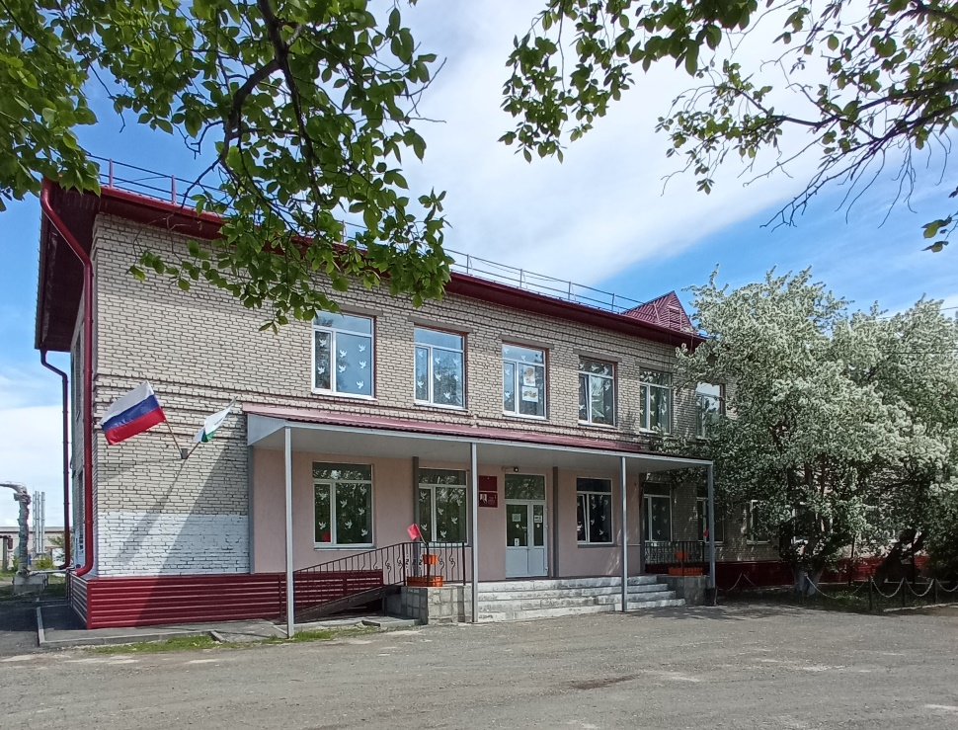

Государственное бюджетное профессиональное образовательное учреждение
«Варгашинский
образовательный центр»

Slide 2
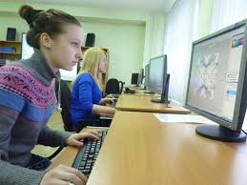

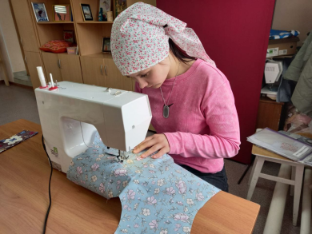
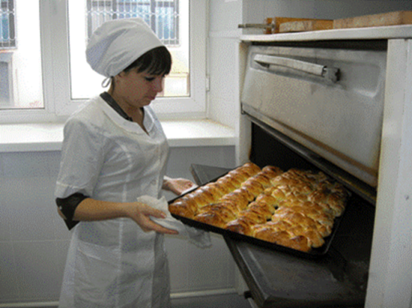

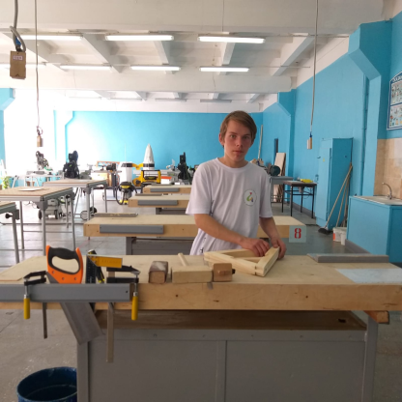
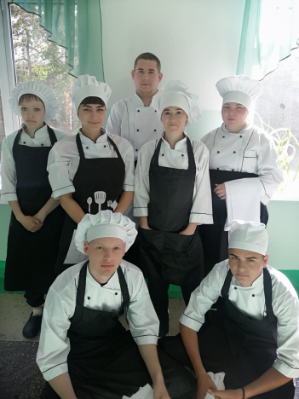
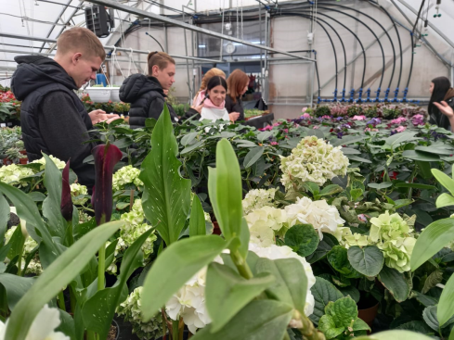
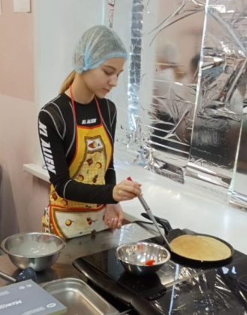
Подготавливаемые профессии
Среднее профессиональное образование:
Повар, кондитер
Мастер отделочных строительных и декоративных работ
Электромонтер по ремонту и обслуживанию электрооборудования (по отраслям)
Сварщик (ручной и частично механизированной сварки (наплавки)
Мастер слесарных работ
Профессиональная подготовка
Кондитер
Штукатур, маляр
Столяр строительный
Плодоовощевод, цветовод
Пекарь
Швея и другие

Slide 3
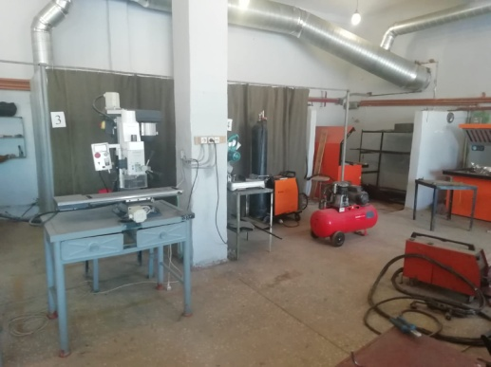
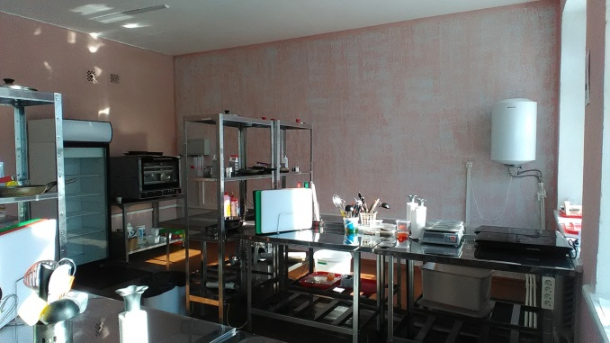
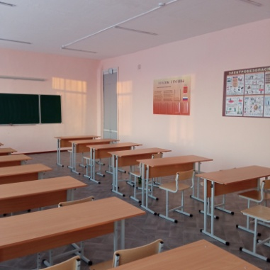
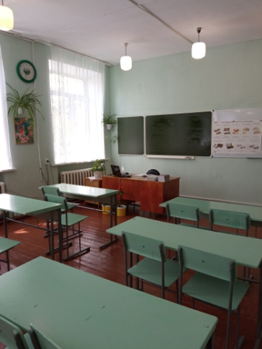
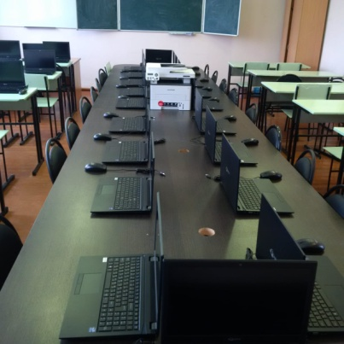
Условия для обучающихся
Спортивный и тренажерный залы
Студенческое общежитие
Бесплатное питание в столовой техникума
Стипендия
Социальная и психологическая поддержка
Кабинеты и мастерские

Slide 4
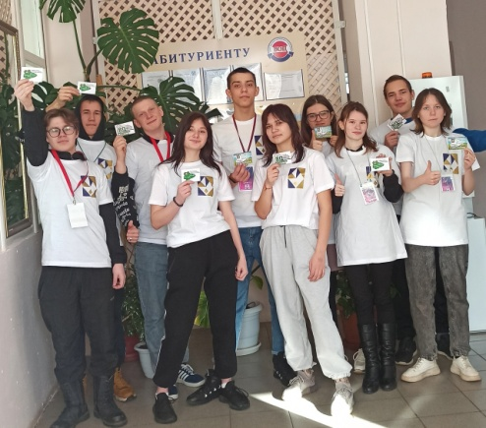
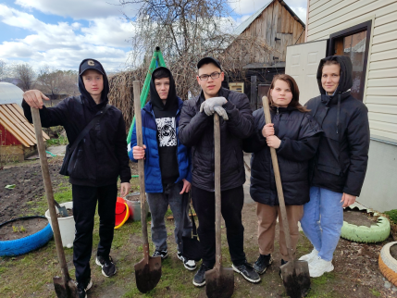
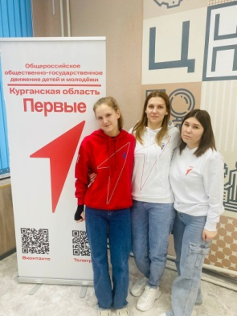
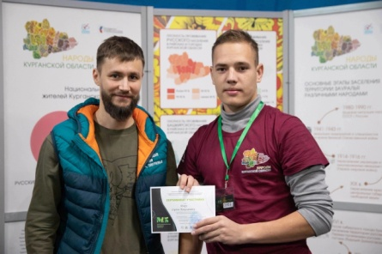
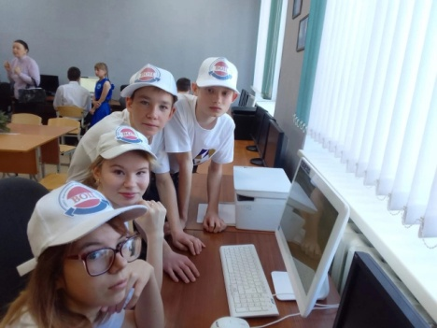
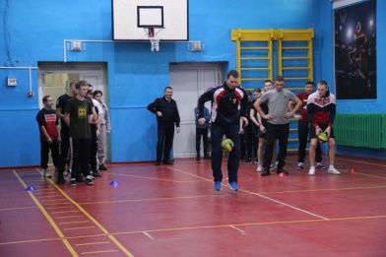
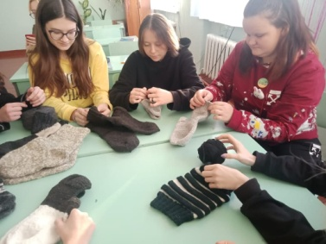
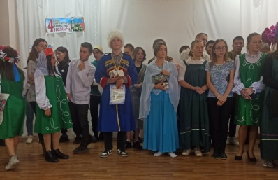
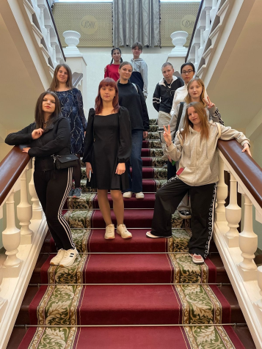
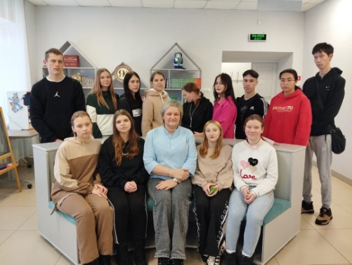
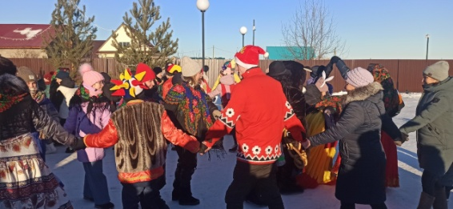
Воспитательная и социальная работа
Действует волонтерский отряд «Дружина»
Участие в акциях и социально-значимых мероприятиях
Организация работы кружков по интересам и секций

Slide 5
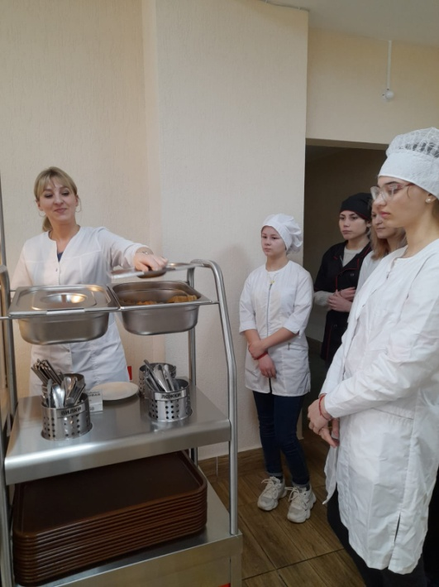
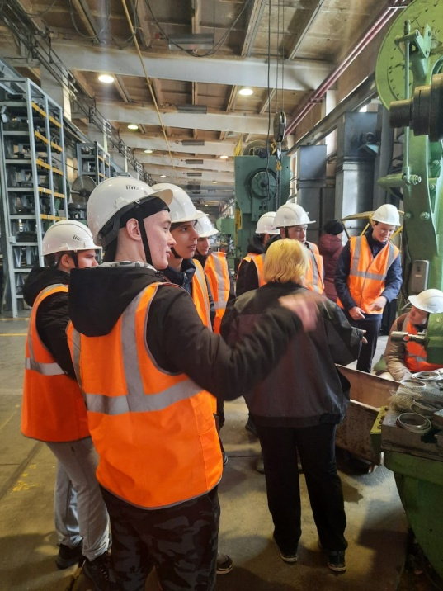
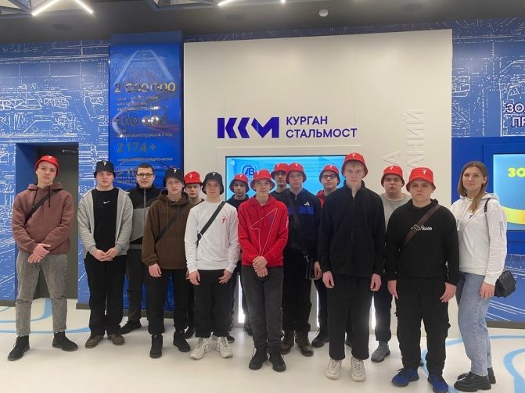
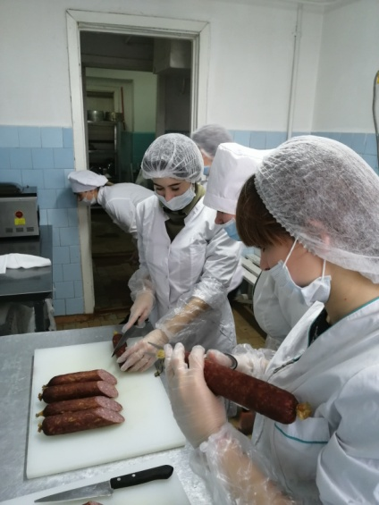
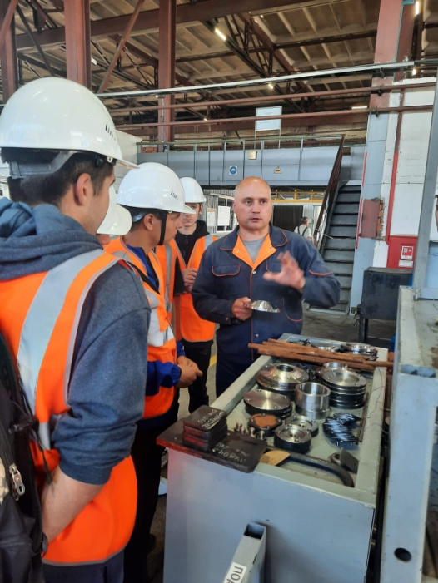
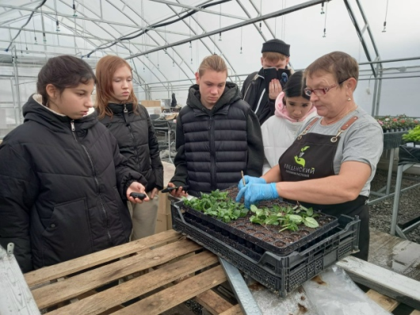
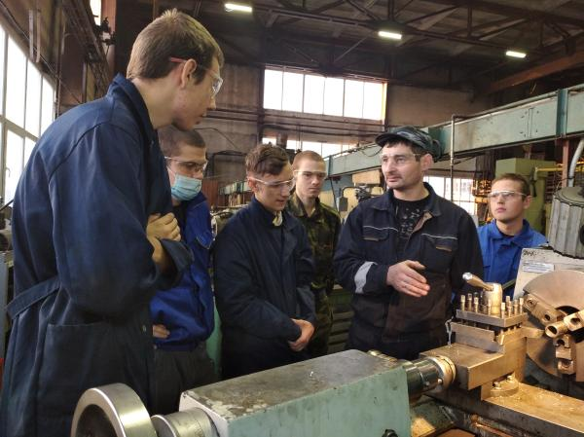
Экскурсии для студентов на предприятия

Slide 6
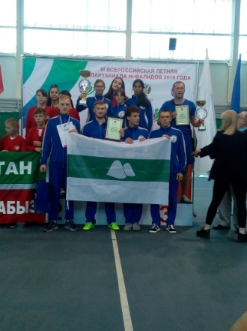
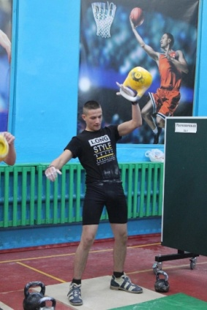
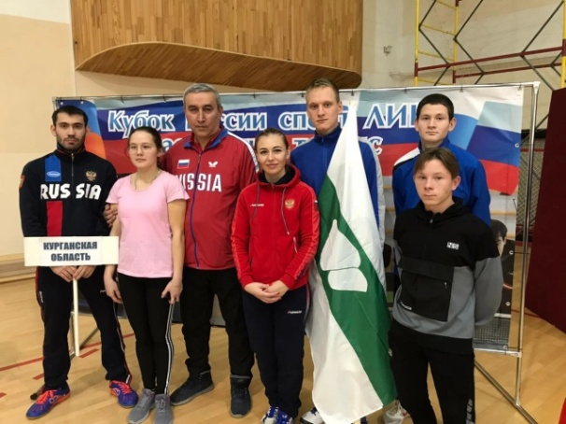
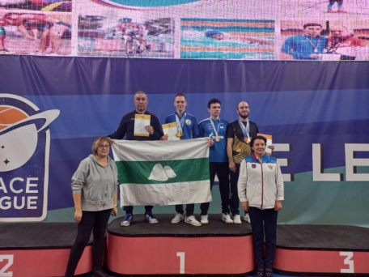
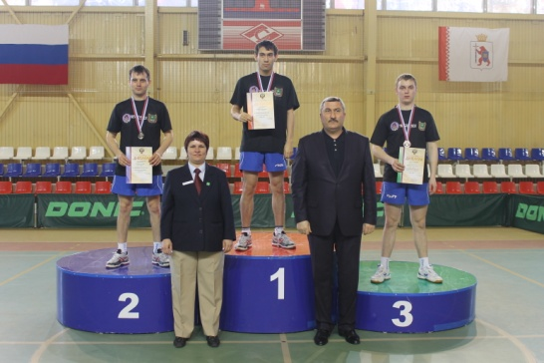
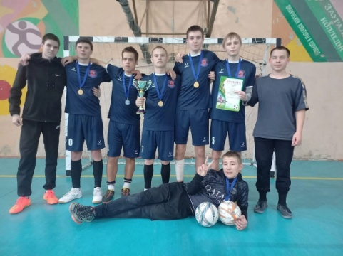
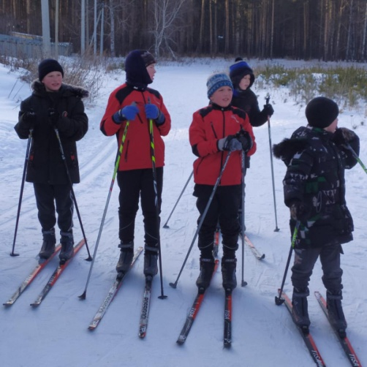
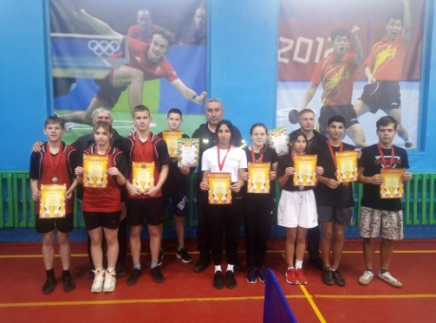
Отделение адаптивных видов спорта, развития и творчества обучающихся
В ГБПОУ «Варгашинский образовательный центр» работают кружки и секции:
Настольный теннис, бадминтон, пауэрлифтинг, лыжные гонки, футбол, шахматы, волейбол, баскетбол, гиревой спорт, хозяюшка, карвинг, резьба по дереву и другие

Slide 7
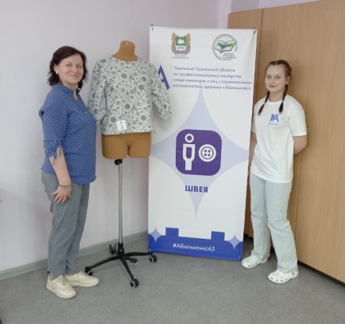
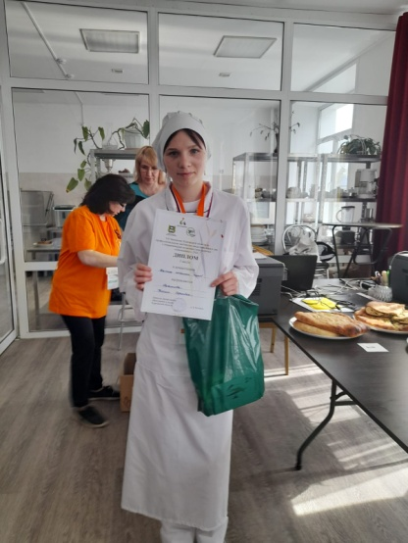
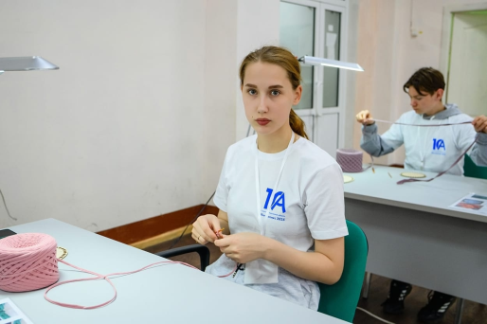
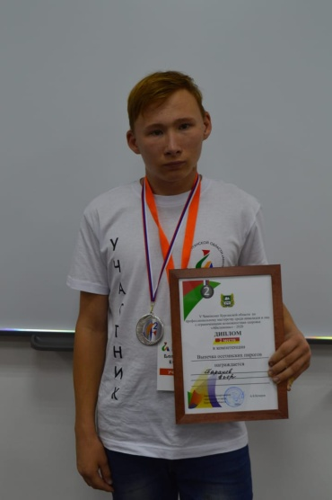
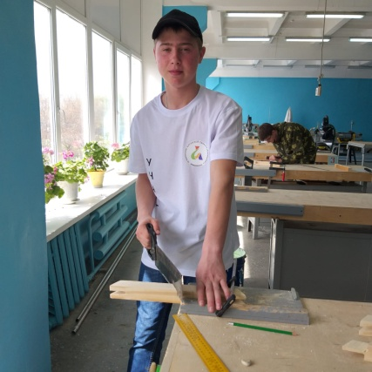
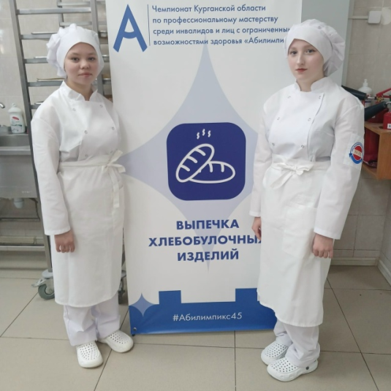
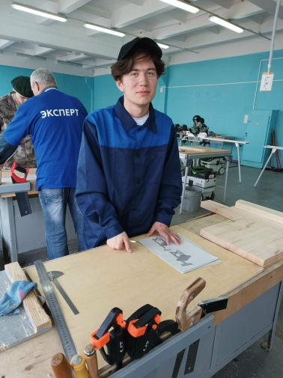
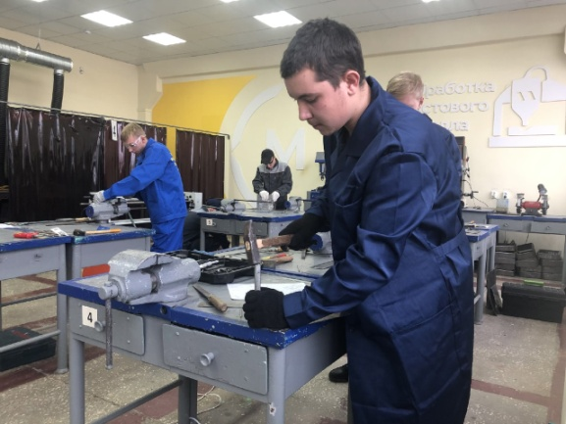
Участие в конкурсах профессионального мастерства

Slide 8
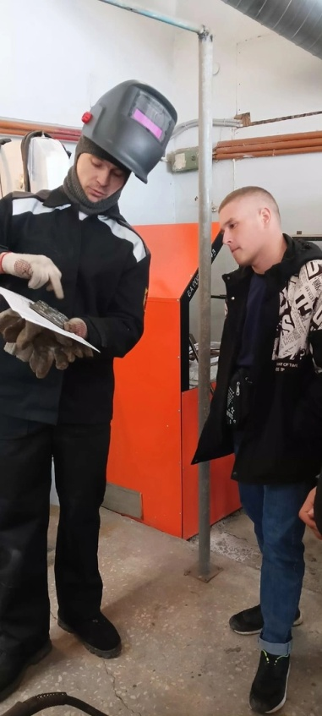
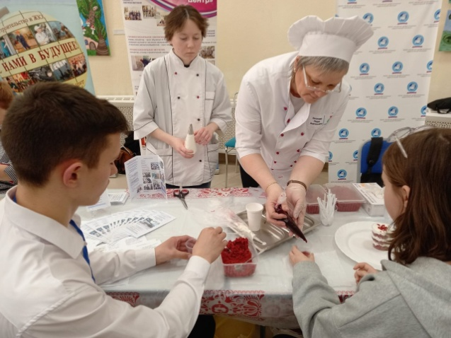
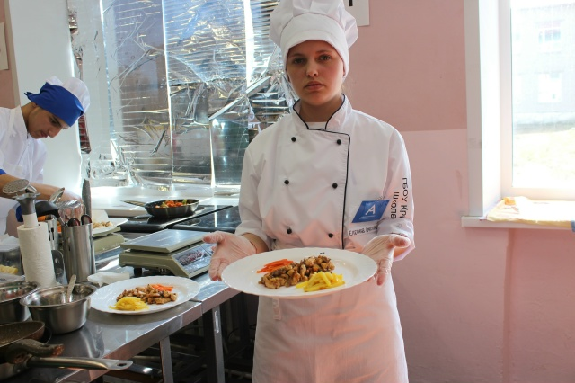

Профориентационная работа
Дни открытых дверей
Профессиональные пробы
Экскурсии для обучающихся школ
Выпуск и распространение буклетов
Выезды в школы
Размещение информации об учреждении в сети Интернет и СМИ
Проведение конкурсов на базе учреждения

Slide 9
Прием документов начинается с
1 июня и длится до 15 августа, при наличии свободных мест до 25 ноября
Адрес электронной почты: pu12vargashi@mail.ru
Телефон: 8 (35233) 2-14-15
При подаче заявления о приеме в образовательный центр поступающий предъявляет:
Документы, удостоверяющие его личность (оригинал или заверенную ксерокопию)
Оригинал или заверенную ксерокопию документа государственного образца об образовании
Фотографии (4 шт.)
СНИЛС
Протокол ПМПК (для обучения по программе профессиональной подготовки)
Для получения льгот могут быть представлены иные документы

